Slide 1

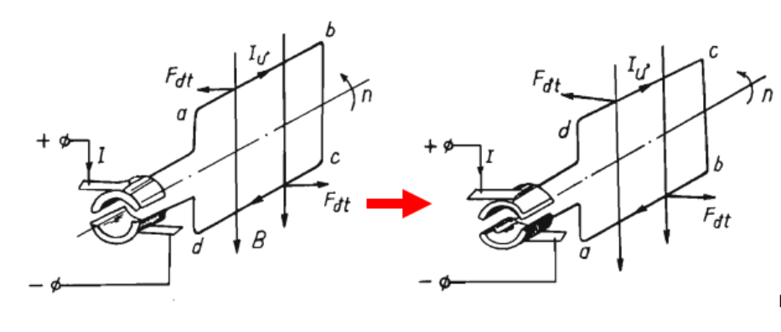
Nguyên lý Hoạt động của động cơ DC.
21ES
Khi cho điện áp một chiều U vào hai chổi điện A và B trong dây quấn phần ứng có dòng điện I_{ư}. Các thanh dẫn ab, cd có dòng điện nằm trong từ trường của stato, sẽ chịu lực F_{dt} tác dụng làm cho roto quay.
Khi phần ứng quay được nửa vòng, vị trí các thanh dẫn ab, cd đổi chỗ nhau, do đó phiến góp đổi chiều dòng điện, giữ cho chiều lực tác dụng không đổi, đảm bảo động cơ có chiều quay không đổi.
Động cơ DC
NHÓM 7

Slide 2
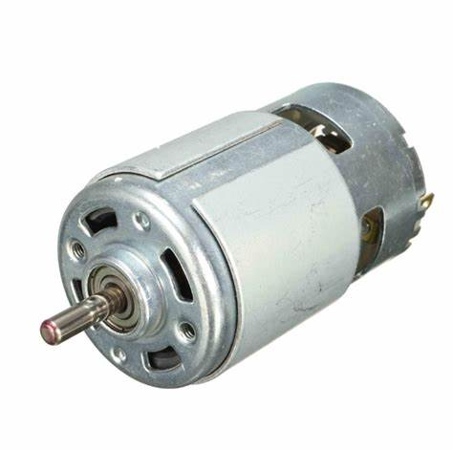
Động cơ DC
II. Ứng dụng và đặc điểm của động cơ DC.
Nguyên lý Hoạt động của động cơ DC.
21ES
Khi cho điện áp một chiều U vào hai chổi điện A và B trong dây quấn phần ứng có dòng điện I_{ư}. Các thanh dẫn ab, cd có dòng điện nằm trong từ trường của stato, sẽ chịu lực F_{dt} tác dụng làm cho roto quay.
Khi phần ứng quay được nửa vòng, vị trí các thanh dẫn ab, cd đổi chỗ nhau, do đó phiến góp đổi chiều dòng điện, giữ cho chiều lực tác dụng không đổi, đảm bảo động cơ có chiều quay không đổi.
Có đặc tính tốc độ và mô men lớn, có hiệu quả cao, thời gian hoạt động dài và hoạt động ít sinh ra nhiễu, tỉ số mô men truyền đến động cơ cao hơn, phục vụ tốt cho các ứng dụng đòi hỏi có kích thước và khối lượng nhỏ.
Phù hợp để thiết kế những robot
Động cơ DC được ứng dụng rỗng rãi trong những ứng dụng của động cơ như quạt, bơm, thiết bị tự động, điều khiển bánh lái trong xe hơi.
Nhược điểm của động cơ DC là có những vấn đề khó khăn trong việc thay dổi hương và tốc độ
NHÓM 7

Slide 3
Nguyên lý Hoạt động của động cơ DC.
II. Ứng dụng và đặc điểm của động cơ DC.
Khi cho điện áp một chiều U vào hai chổi điện A và B trong dây quấn phần ứng có dòng điện I_{ư}. Các thanh dẫn ab, cd có dòng điện nằm trong từ trường của stato, sẽ chịu lực F_{dt} tác dụng làm cho roto quay.
Khi phần ứng quay được nửa vòng, vị trí các thanh dẫn ab, cd đổi chỗ nhau, do đó phiến góp đổi chiều dòng điện, giữ cho chiều lực tác dụng không đổi, đảm bảo động cơ có chiều quay không đổi.
Phương Hướng Khắc Phục
Có đặc tính tốc độ và mô men lớn, có hiệu quả cao, thời gian hoạt động dài và hoạt động ít sinh ra nhiễu, tỉ số mô men truyền đến động cơ cao hơn, phục vụ tốt cho các ứng dụng đòi hỏi có kích thước và khối lượng nhỏ.
Phù hợp để thiết kế những robot
Động cơ DC được ứng dụng rỗng rãi trong những ứng dụng của động cơ như quạt, bơm, thiết bị tự động, điều khiển bánh lái trong xe hơi.
Nhược điểm của động cơ DC là có những vấn đề khó khăn trong việc thay dổi hương và tốc độ

Slide 4
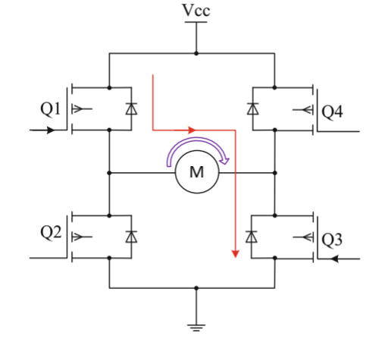
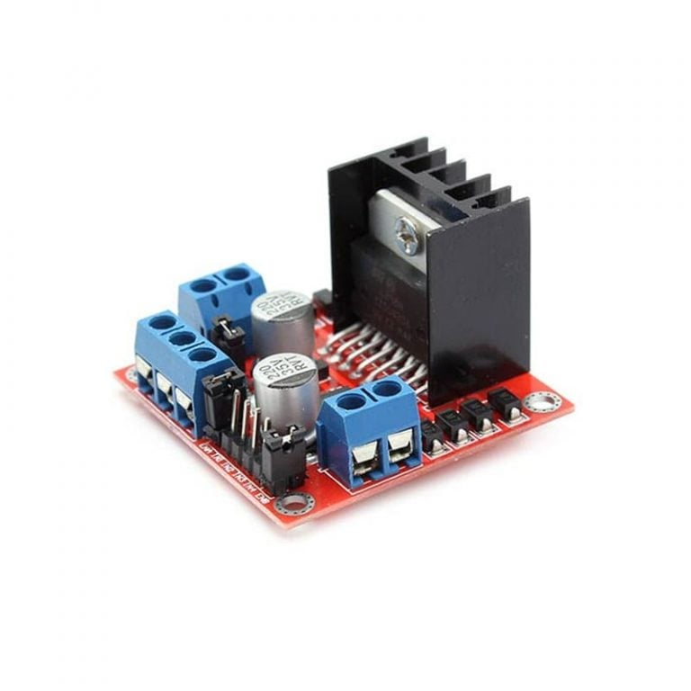
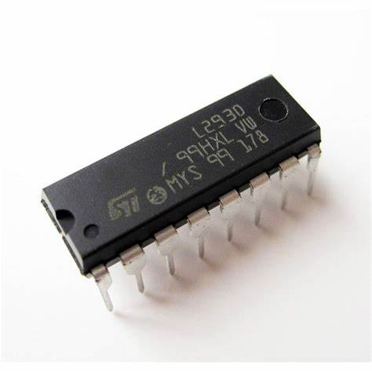
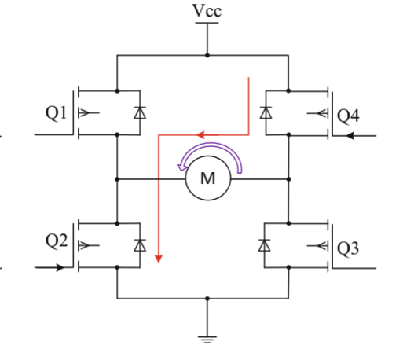
Q1 và Q3 dẫn
II. Ứng dụng và đặc điểm của động cơ DC.
Giải Pháp
CẦU H
Phương Hướng Khắc Phục
Có đặc tính tốc độ và mô men lớn, có hiệu quả cao, thời gian hoạt động dài và hoạt động ít sinh ra nhiễu, tỉ số mô men truyền đến động cơ cao hơn, phục vụ tốt cho các ứng dụng đòi hỏi có kích thước và khối lượng nhỏ.
Phù hợp để thiết kế những robot
Động cơ DC được ứng dụng rỗng rãi trong những ứng dụng của động cơ như quạt, bơm, thiết bị tự động, điều khiển bánh lái trong xe hơi.
IC
Nhược điểm của động cơ DC là có những vấn đề khó khăn trong việc thay dổi hương và tốc độ
Q4 và Q2 dẫn

Slide 5
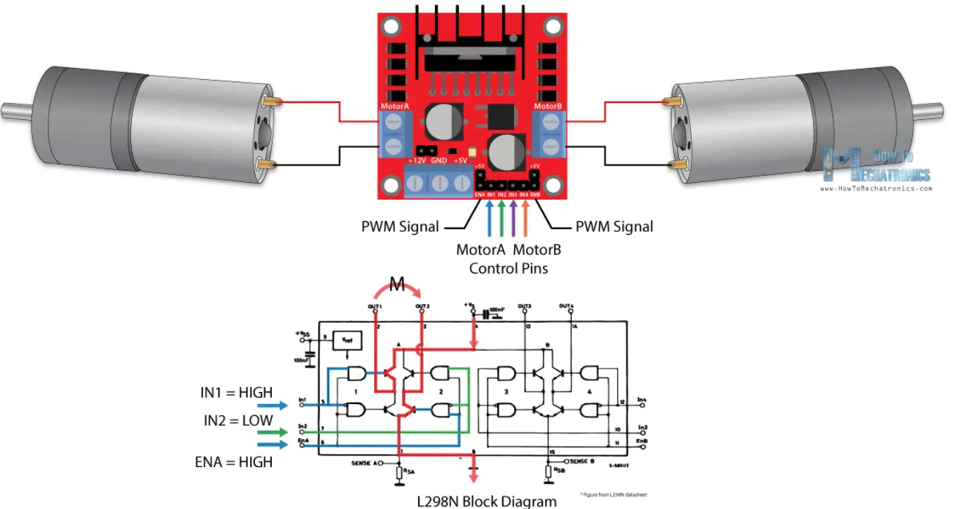

Slide 6
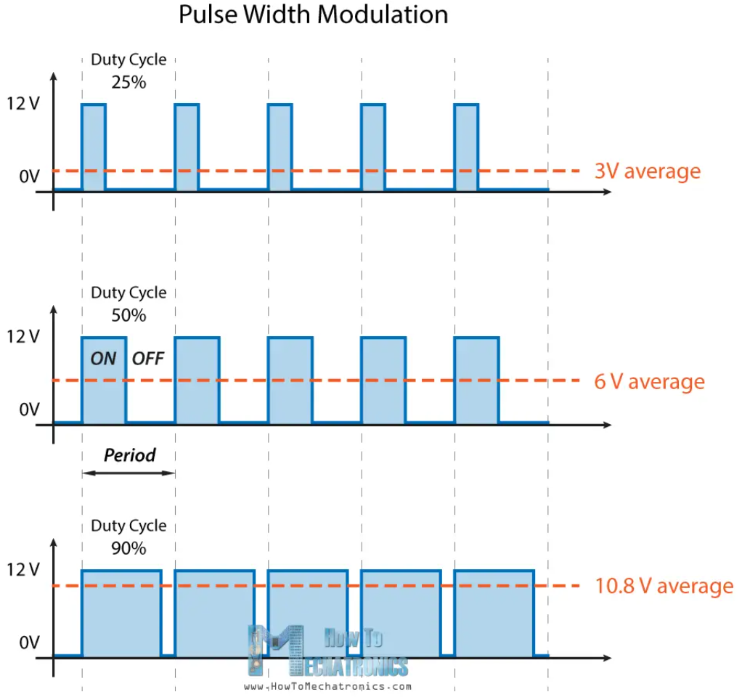
Chúng ta có thể điều khiển tốc độ của động cơ DC bằng cách đơn giản là điều khiển điện áp đầu vào của động cơ và phương pháp phổ biến nhất là sử dụng tín hiệu Điều khiển độ rộng xung . Điều khiển độ rộng xung là một kỹ thuật cho phép chúng ta điều chỉnh giá trị trung bình của điện áp đi tới thiết bị điện tử bằng cách bật và tắt nguồn với tốc độ nhanh. Điện áp trung bình phụ thuộc vào chu kỳ hoạt động hoặc khoảng thời gian tín hiệu BẬT so với khoảng thời gian tín hiệu TẮT trong một khoảng thời gian.

Slide 7
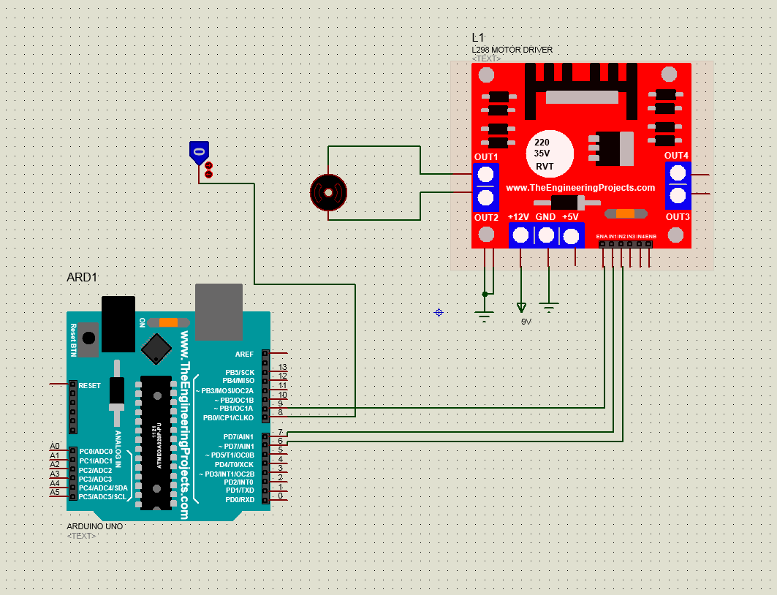
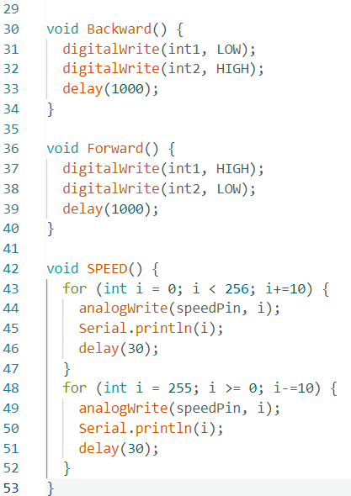
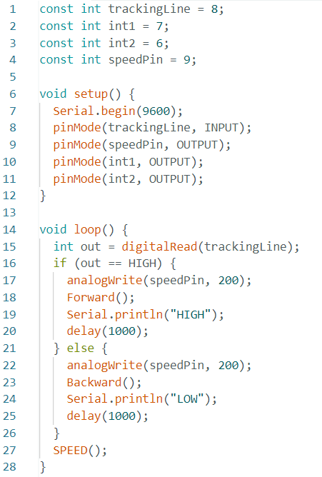
V. Sử Dụng Cầu H.

Slide 8
IV. Xây Dựng Code

Slide 10


